Slide 1

Mestrado em Modelagem Matemática da Informação
Disciplina de Modelagem e Mineração de Dados
Técnicas de análise de dados através de gráficos
Professor: Renato Rocha Souza
renato.souza@fgv.br

Slide 2
Programa da Disciplina:
Introdução ao Data Mining
  O que é Data Mining?
  Ética em Mineração de Dados
  Data Mining em Ambiente Corporativo: Data Warehouse e Business Intelligence
  Data Mining em Ambientes de Pesquisa
  Ferramentas de Mineração de Dados
Análise, Análise e Visualização de Dados Estruturados e não Estruturados
  Técnicas de análise de dados através de gráficos
  Gráficos em uma variável, duas variáveis e gráficos multivariados
  Ferramentas matemáticas de análise
  Mineração de Grandes Volumes de Dados.
Web Mining.
  Análise de Mídias e Redes Sociais
  Aplicação de técnicas de Clustering, Filtragem, Ranking, Árvores de Decisão
Text Mining
  Processamento e Análise de textos
  Análises Sintáticas e Semânticas
  Extração de Entidades Nomeadas
  Extração de Informações e Conhecimento
  Classificação e Análise de Clusters
  Análise de Sentimentos
  Uso de Modelos Conceituais e Ontologias

Slide 3
Programa da Disciplina:
Introdução ao Data Mining
  O que é Data Mining?
  Ética em Mineração de Dados
  Data Mining em Ambiente Corporativo: Data Warehouse e Business Intelligence
  Data Mining em Ambientes de Pesquisa
  Ferramentas de Mineração de Dados
Análise, Análise e Visualização de Dados Estruturados e não Estruturados
  Técnicas de análise de dados através de gráficos
  Gráficos em uma variável, duas variáveis e gráficos multivariados
  Ferramentas matemáticas de análise
  Mineração de Grandes Volumes de Dados.
Web Mining.
  Análise de Mídias e Redes Sociais
  Aplicação de técnicas de Clustering, Filtragem, Ranking, Árvores de Decisão
Text Mining
  Processamento e Análise de textos
  Análises Sintáticas e Semânticas
  Extração de Entidades Nomeadas
  Extração de Informações e Conhecimento
  Classificação e Análise de Clusters
  Análise de Sentimentos
  Uso de Modelos Conceituais e Ontologias

Slide 4
Tópico 2
Análise e Visualização de dados estruturados
  Olhando para os Dados!
  Gráficos com uma variável: formato e distribuição
    Dot and Jitter Plots
    Histogramas
    Kernel Density Estimates
    Cumulative Distribution Functions
    Box and Whisker Plots
  Gráficos com duas variáveis: estabelecendo relacionamentos
    Scatter Plots (Diagramas de Dispersão)
    Smoothing (Suavização)
    Resíduos
    Logaritmos
    Regressões Lineares
    Correlação

Slide 5
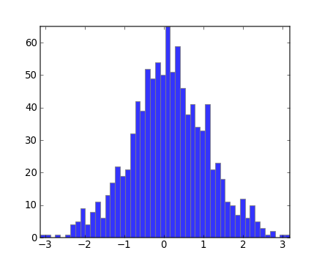
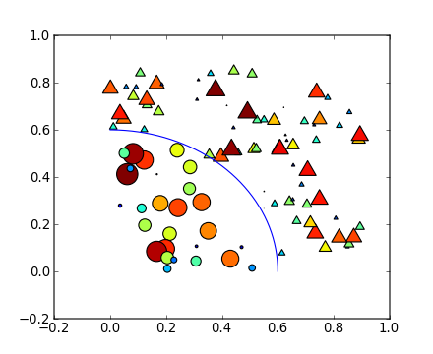
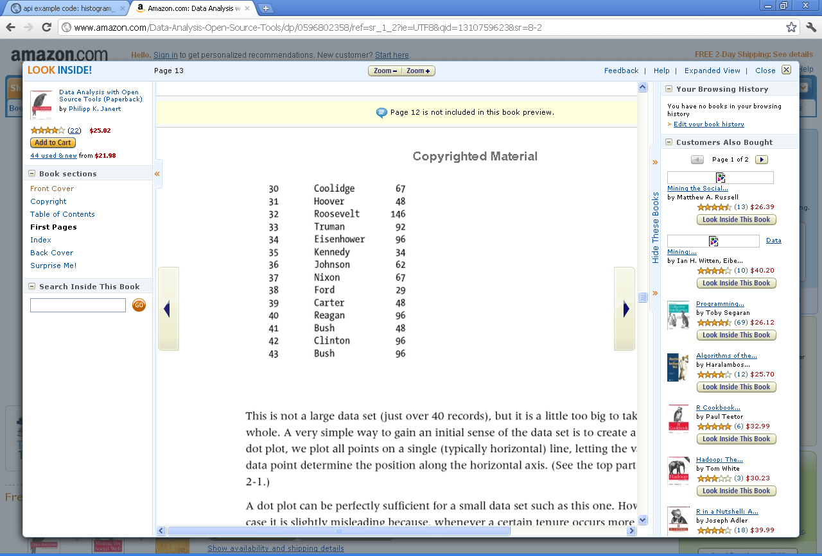
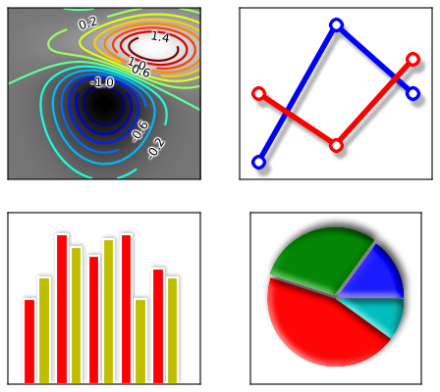
Olhando para os dados...
O Poder dos gráficos!

Slide 6
Gráficos com uma variável: formato e distribuição
A análise univariada explora cada variável de um conjunto de dados separadamente:
  Onde estão os pontos?
  Como estão espalhados?
  Qual a faixa de valores?
  Quais são os valores típicos, máximo e mínimo?
  Há agrupamentos ou tendências?
  A distribuição é simétrica?
  Há muitos outliers?
  Que outras características podem ser notadas?
    Descontinuidades
    Valores inesperados
    Padrões conhecidos
    etc.

Slide 7
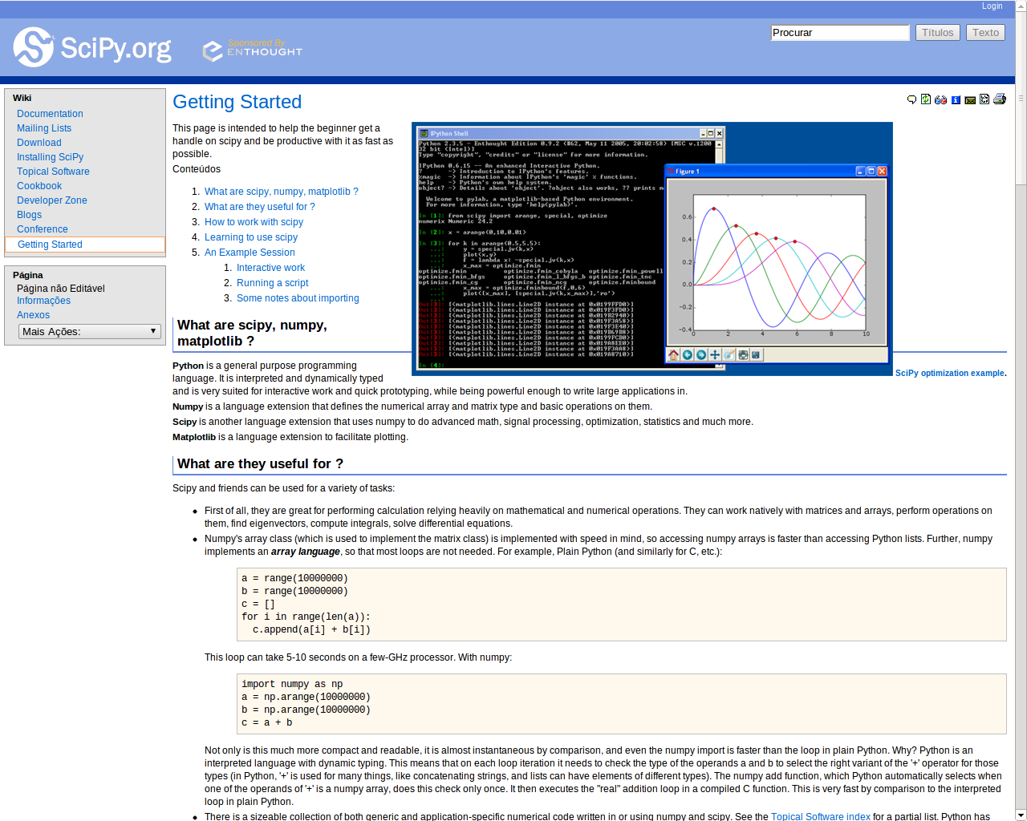
http://www.scipy.org/Getting_Started

Slide 8
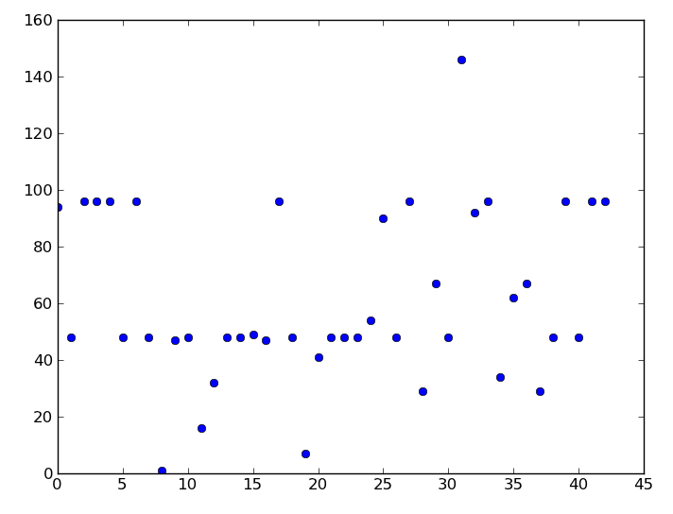
Gráficos com uma variável: Dot and Jitter Plots

Slide 9
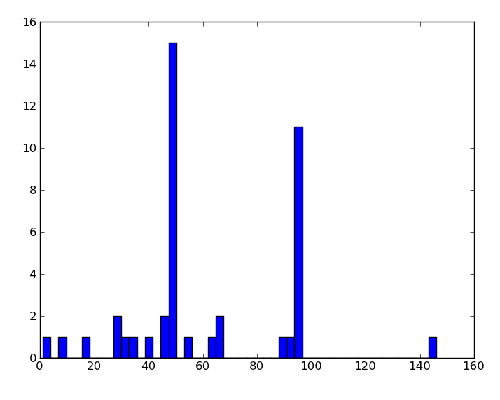
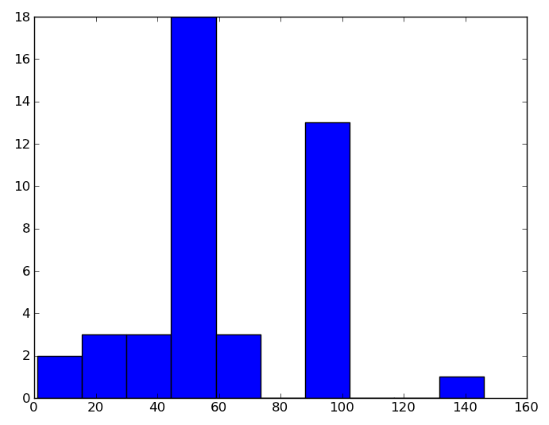
Gráficos com uma variável: Histogramas
Questões: centralização, quantidade de barras (bins)

Slide 10
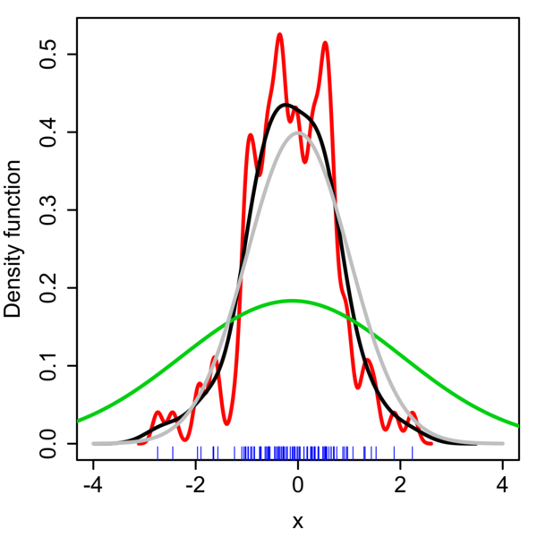
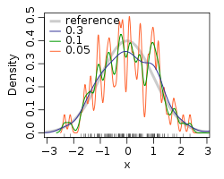
Gráficos com uma variável: Kernel Density Estimates
Substitui-se o ponto por um kernel, ou seja, o valor de uma função com pico forte (usualmente uma gaussiana)

Slide 11
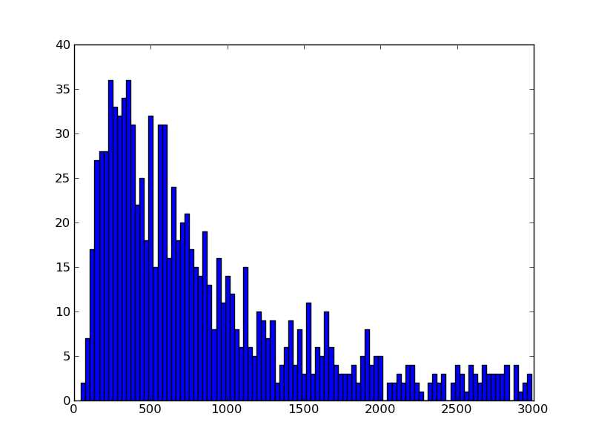
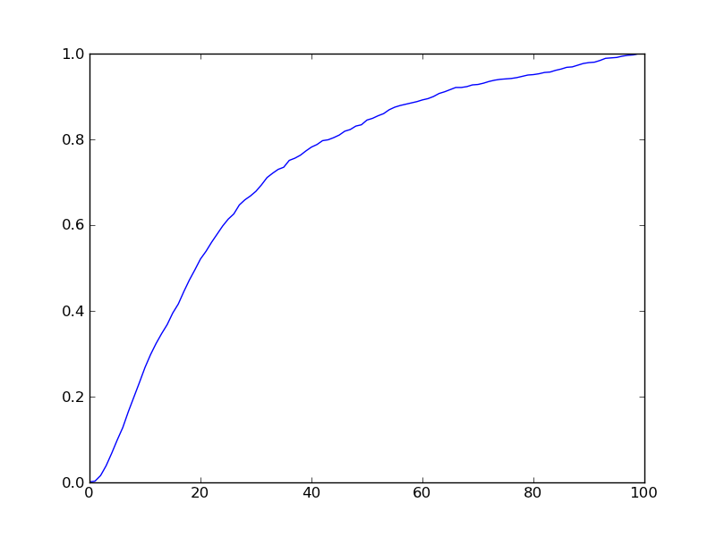
Gráficos com uma variável: Cumulative Distribution Functions
Nestes gráficos, observam-se os dados que se encaixam nos percentis determinados

Slide 12
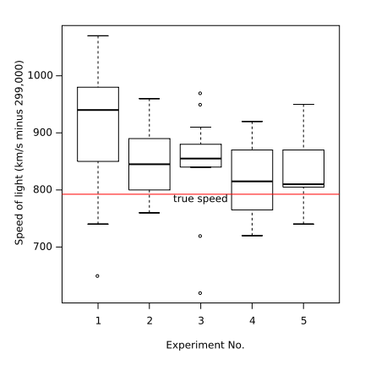
Gráficos com uma variável: Box and Whisker Plots
75%
Mínimo / máximo
ou
1,2 desvios padrões
50%
Com os “boxplots” podem-se visualizar muitas informações importantes em um único gráfico.
25%

Slide 13
Gráficos com duas variáveis: estabelecendo relacionamentos
A análise bivariada explora os relacionamentos entre duas variáveis.
  Associação e Causalidade
  Dependência e independência
  Correlação e Covariância

Slide 14
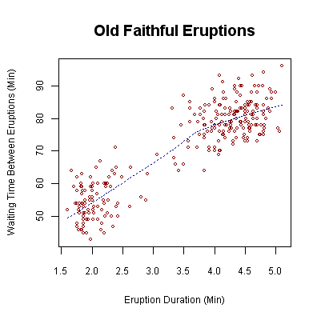
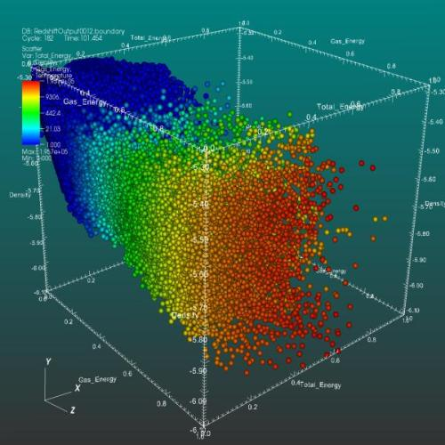
    Gráficos com duas variáveis: Scatter Plots
Duas variáveis...
Mais variáveis...

Slide 15
    Gráficos com duas variáveis : Smoothing
Suavizar (to “smooth”) um conjunto de dados significa criar uma função aproximada que busca capturar padrões importantes nestes dados, enquanto se deixam de lado ruídos ou outros fenômenos de menor escala (maior frequência);
Há diversos algoritmos para smoothing, desde os mais simples até os mais complexos.
Referências rápidas:
  http://en.wikipedia.org/wiki/Smoothing
  http://www.scipy.org/Cookbook/SignalSmooth

Slide 16
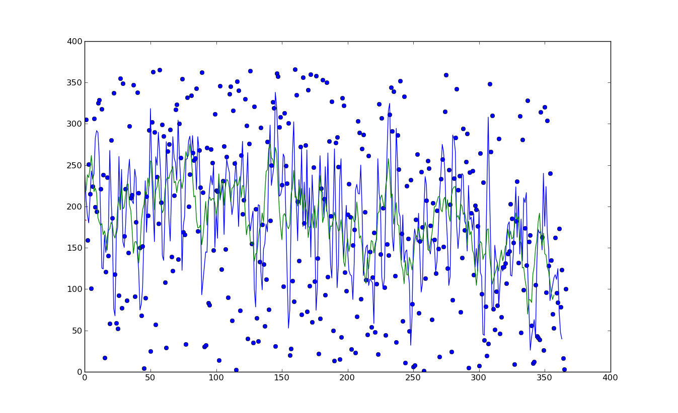
    Gráficos com duas variáveis : Smoothing

Slide 17
    Gráficos com duas variáveis : Residuals
Uma das formas de se buscar por padrões remanescentes nos dados após a aplicação de alguma técnica de smoothing, é subtrair os dados “suavizados” dos dados originais e buscar por resíduos.
Se houver padrões identificáveis nos resíduos, significa que nossa função de smoothing não capturou toda a informação do sinal original.
Referência rápida:
  http://en.wikipedia.org/wiki/Errors_and_residuals_in_statistics

Slide 18
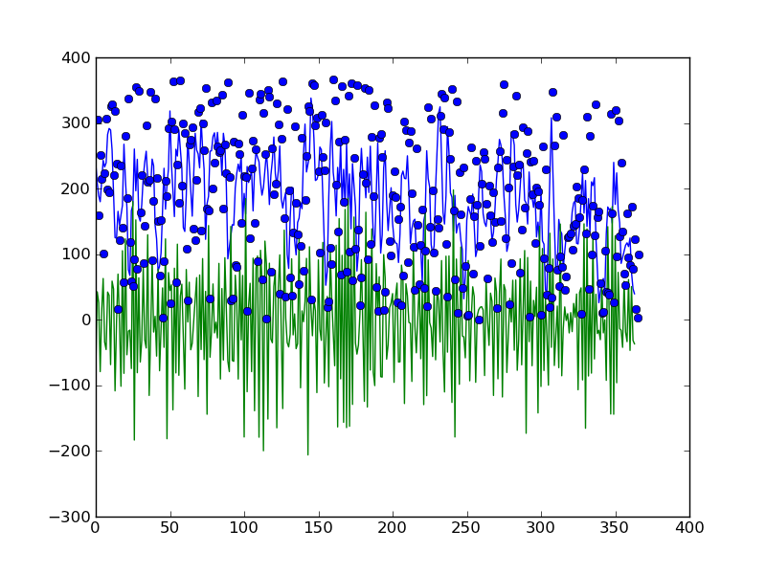
    Gráficos com duas variáveis : Residuals

Slide 19
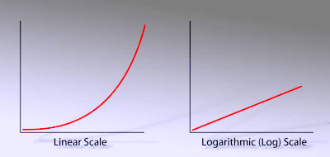
    Gráficos com duas variáveis : Logaritmos
Quando, ao construir um gráfico, desconfiamos que os dados variam de forma exponencial, podemos construir gráficos logarítmicos ou duplamente logarítmicos para buscar por relações lineares nestes novos gráficos

Slide 20
    Gráficos com duas variáveis : Linear Regressions
Na regressão linear, buscamos modelar o relacionamento entre uma variável escalar e uma ou mais variáveis. Os dados são modelados através de funções lineares, com parâmetros estimados a partir dos dados.
Referência rápida:
  http://en.wikipedia.org/wiki/Linear_regression

Slide 21
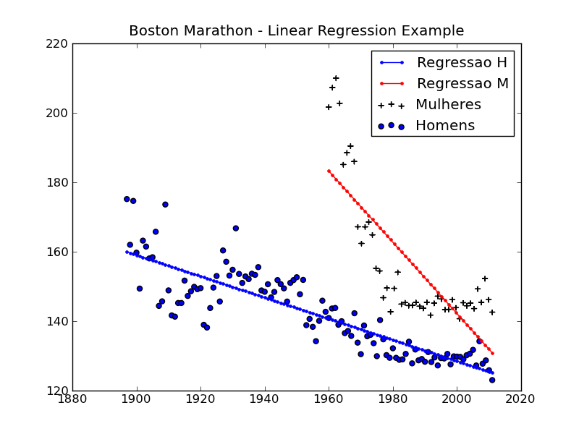
    Gráficos com duas variáveis : Linear Regressions

Slide 22
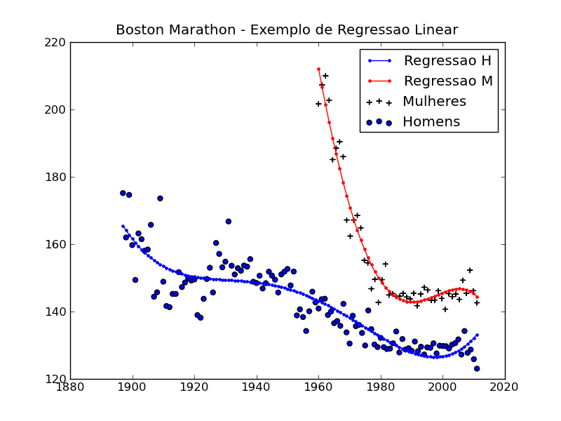
    Gráficos com duas variáveis : Linear Regressions

Slide 23
Gráficos com duas variáveis: Correlação
Dependência é o nome genérico para uma ampla família de relacionamentos entre duas variáveis, dentre os quais:
  Correlação e Covariância

